Slide 1
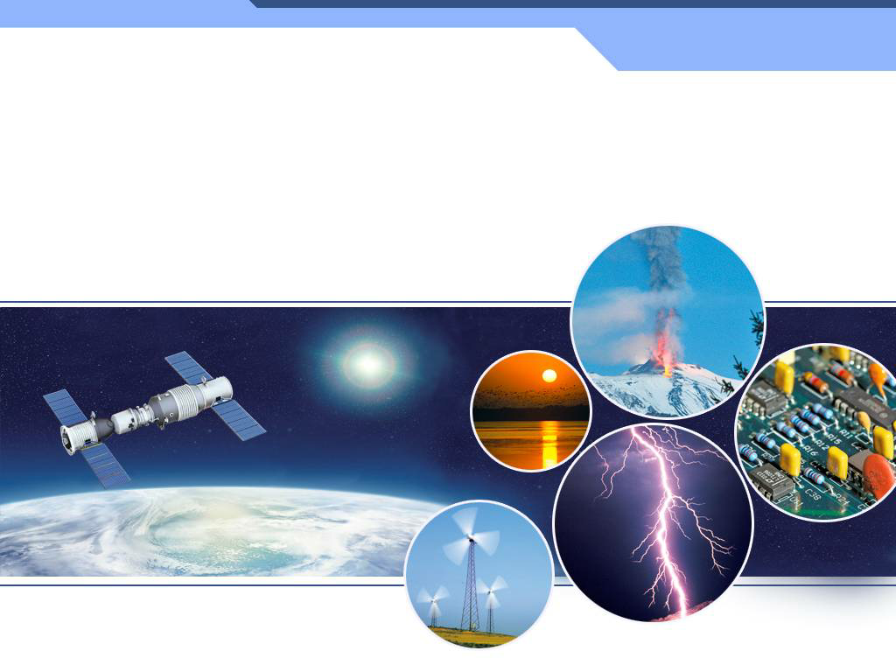
第二十章 电与磁
第3节电磁铁 电磁继电器

Slide 2
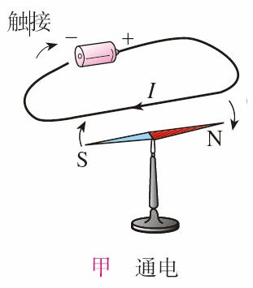

Slide 3
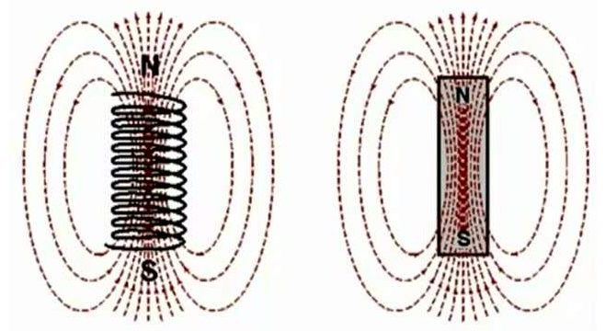
线圈
铁芯
螺线管+铁芯=电磁铁

Slide 4
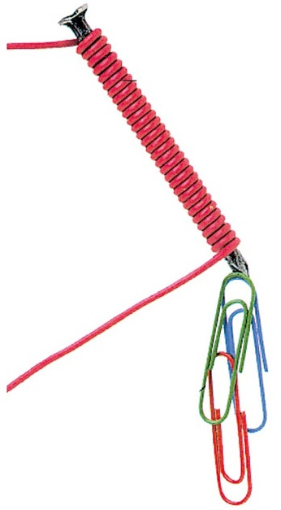
一、电磁铁
1．定义：
通电螺线管紧密套在铁芯上构成电磁铁。
2．磁性增强的原因：
铁芯被磁化，铁芯磁场与螺线管磁场共同作用，使磁场加强。

Slide 5
电磁铁有什么优点？
能改变磁性的有无；
能改变磁性强弱；
能改变磁极。

Slide 6
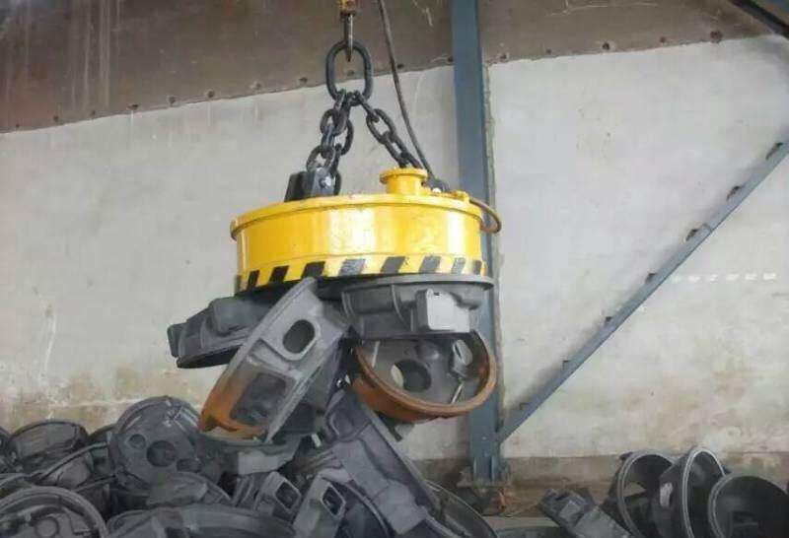
电磁起重机
铁芯：只能选择软铁，不能用钢。

Slide 7
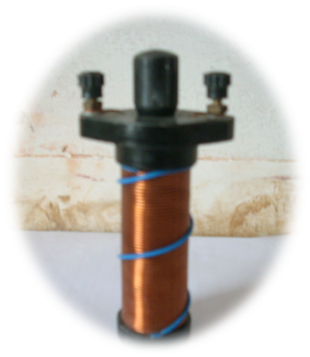
二、电磁铁的磁性
1．实验探究：电磁铁磁性的强弱与什么因素有关
【提出问题】
电磁铁磁性大小跟哪些因素有关呢？
【猜想假设】
电流的大小、
导线缠绕的圈数（即线圈匝数）。
【实验方法】
①控制变量法；
②转换法：
通过观察比较电磁铁吸引的大头针数目来比较电磁铁磁性的强弱。

Slide 8
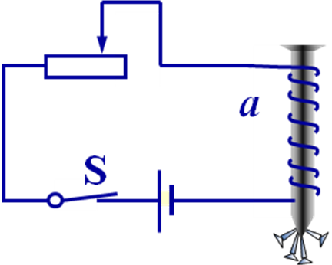
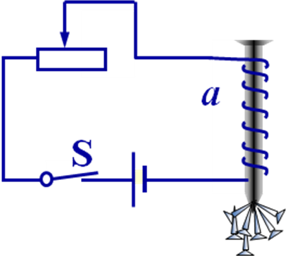
（1）探究电流大小因素：
结论：
当线圈匝数一定时，电流越大，电磁铁的磁性越强。

Slide 9
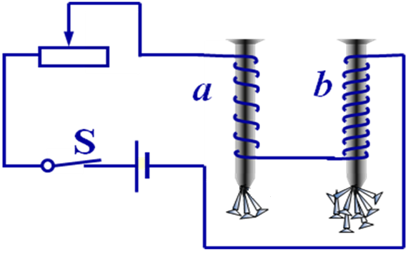
（2）探究线圈匝数因素：
结论：
当电流大小一定时，外形相同的电磁铁，匝数越多，电磁铁的磁性越强。

Slide 10
【实验结论】
影响电磁铁磁性强弱的因素：电流大小、线圈匝数。
当线圈匝数一定时，电流越大，电磁铁的磁性越强。
当电流大小一定时，对于外形相同的电磁铁，匝数越多，电磁铁的磁性越强。

Slide 11
2．电磁铁优点：
（1）改变磁性的有无：
通过改变电流通断控制电磁铁磁性的有无；
（2）改变磁性强弱：
通过改变电流大小和线圈匝数来控制电磁铁的磁性强弱；
（3）改变磁极：
通过改变电流方向来改变电磁铁磁极。

Slide 12
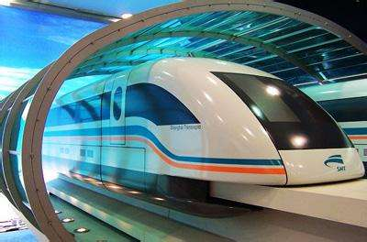
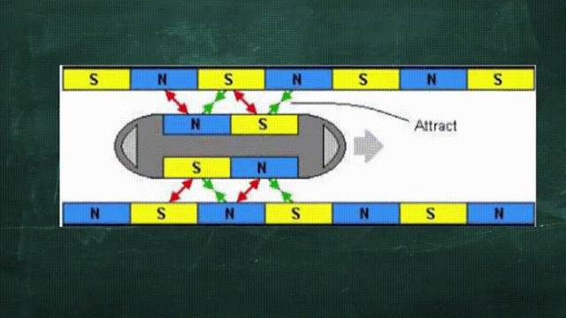
磁悬浮列车

Slide 13
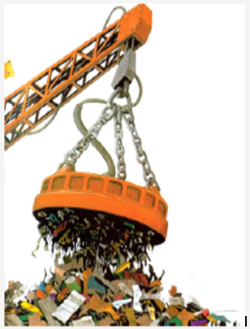
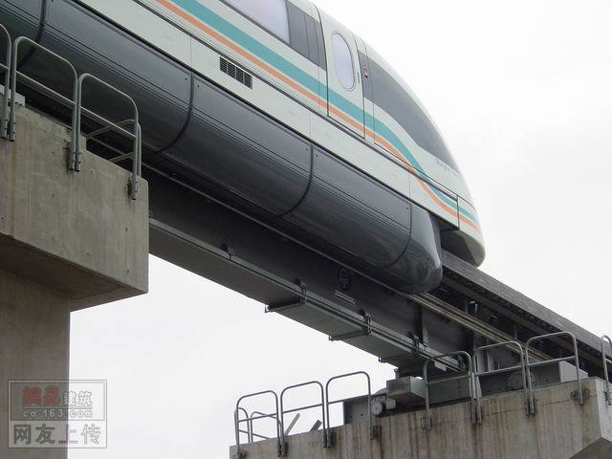
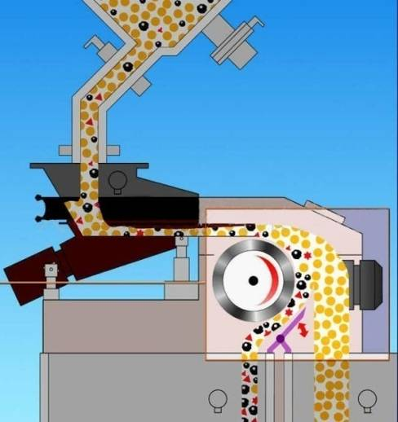
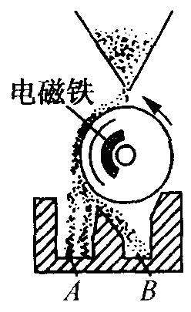
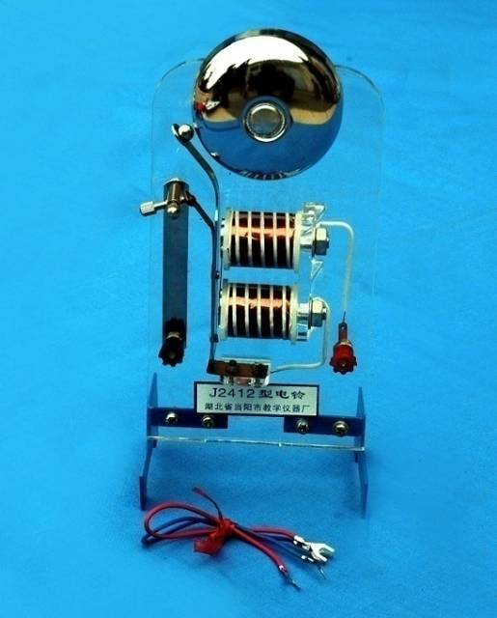
3．电磁铁的应用
磁悬浮列车
电磁起重机
电磁选矿机
电铃

Slide 14
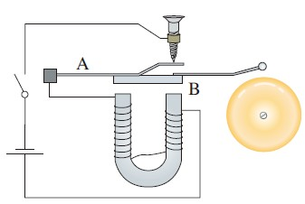
课堂练习
图中是直流电铃的原理图。B是衔铁，A是弹性片。试说明它的工作原理。
答：通电时，电磁铁有电流通过，产生了磁性，把小锤下方的弹性片B吸过来，使小锤打击电铃发出声音，同时电路断开，电磁铁失去了磁性，小锤又被弹回，电路闭合，不断重复，电铃便发出连续击打声了。

Slide 15
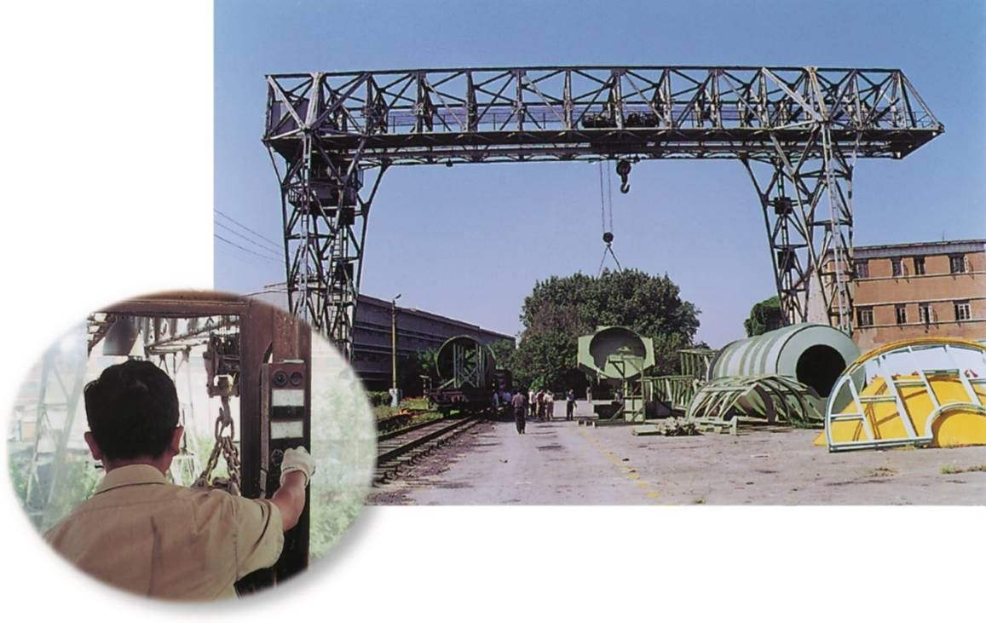

Slide 16
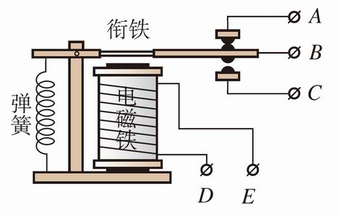
三、电磁继电器
1．实质：用电磁铁来控制电路的一种开关。
2．构造：电磁铁、衔铁、弹簧等。

Slide 17
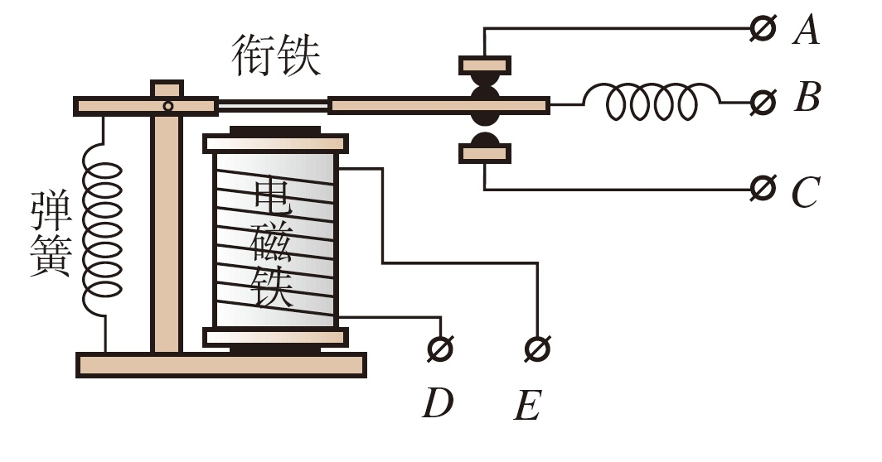
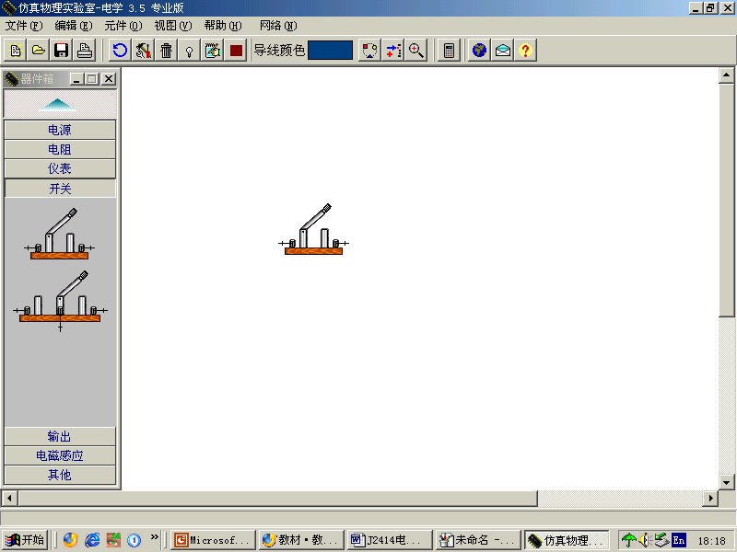
3．原理（好处）：
利用低电压弱电流间接控制高电压强电流。
高压电源
高压工作电路
低压电源
低压控制电路

Slide 18
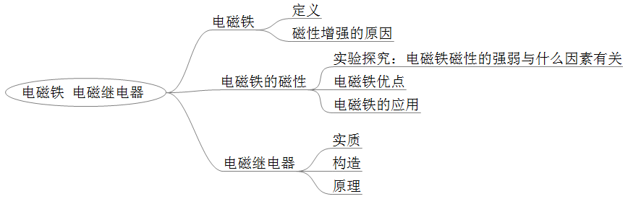
本课小结

Slide 19
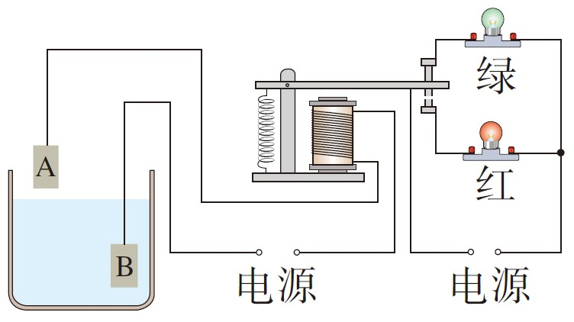
课堂练习
图中是一种水位自动报警器原理图。试说明它的工作原理。

Slide 20
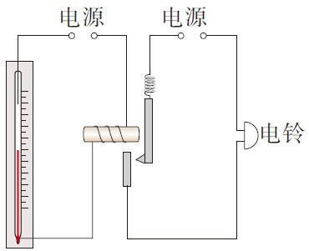
课堂练习
图中是一种温度自动报警器的原理图。制作水银温度计时在玻璃管中封入一段金属丝，当温度达到金属丝下端所指的温度时，电铃就响起来，发出报警信号。说明它的工作原理。

Slide 21
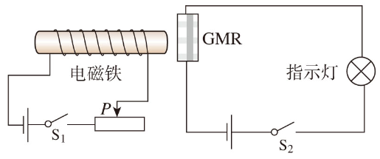
课堂练习
法国科学家阿贝尔•费尔和德国科学家彼得•格林贝尔由于发现巨磁电阻（GMR）效应，荣获了2007年诺贝尔物理学奖。他们的这一发现大大提高了磁、电之间信号转的换的灵敏度，如图是说明巨磁电阻特性原理的示意图。
（1）闭合开关S₁后，通电螺线管的右端的____极。
（2）闭合开关S₂，指示灯不亮，再闭合开关S₁，指示灯发光，由此可知：巨磁电阻的大小与____________有关。
（3）滑动变阻器的滑片P向左移动，电磁铁的磁场____（选填“增强”或“减弱”），同时观察到指示灯的亮度增强。由此实验可得出结论：__________________。
答案：（1）S；
（2）所处磁场的有无；
（3）增强；
磁场越强巨磁电阻的阻值越小。

Slide 22
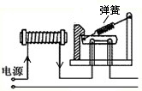
课堂练习
家庭电路中为了避免电流过大发生事故，在电路中需要串联熔断器或空气开关自动切断电路。熔断器中的熔丝能熔断的原因是电流的_______效应；如图所示是空气开关的原理图，它切断电路则是利用了电流的 _______效应。
答案：热；磁

Slide 23
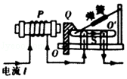
课堂练习
（2019•鞍山二模）右图是家庭用空气开关的结构示意图，图中P是电磁铁，S是闸刀开关，Q是可绕O轴转动的而衔铁。当电路中通过如图所示的电流时，电磁铁P的右端为_____极，当电路由于使用的用电器总功率过大等原因导致电流过大时，电磁铁的磁性_______，吸引衔铁Q的力变大，使衔铁转动，闸刀开关S在弹力的作用下自动开启，切断电路起到保险作用。
答案：S；增大

